Slide 1
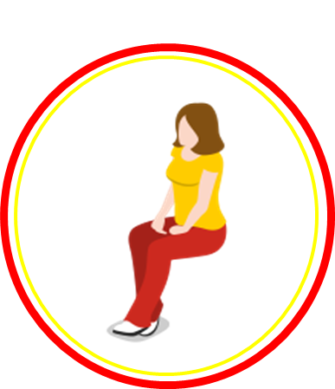
헬스백
Health Back
교보생명-KISA 인슈어테크 해커톤
몰락한 보험왕
Notes:
안녕하세요 이번에 교보생명 키사 인슈어테크 해커톤의 몰락한 보험왕 팀의 발표를 맡은 소정웅 이라고 합니다.

Slide 2
INDEX
INTRO
PROJECT GOAL
MAIN FUNCTION
TECHNICAL CHART
Notes:
발표의 순서는 인트로, 프로젝트 목적, 주요 기능, 기술 차트 후에

Slide 3
INDEX
PRODUCT TESTING
Q&A
Notes:
실제 제품 테스팅 화면을 보고 QNA를 받는 시간을 갖겟습니다.

Slide 4
00
INTRO
Notes:
먼저 인트로를 시작하겟습니다.

Slide 5



00
OUR INSURE
RISK
HAPPINESS
INSURE
Notes:
저와 팀원들이 보험 이란것에 대해 많은 생각을 해 보고 그 결과는 모든 리스크가 있는 곳엔 보험이 있을 수 있고 조금 더 나은 삶을 만들 수 있다는 것입니다. 이에 따라서 이번 해커톤의 결과물을 소개하겟습니다.

Slide 6
PROJECT
GOAL
01
Notes:
이번 프로젝트의 결과물의 목적을 설명해 드리겟습니다.

Slide 7
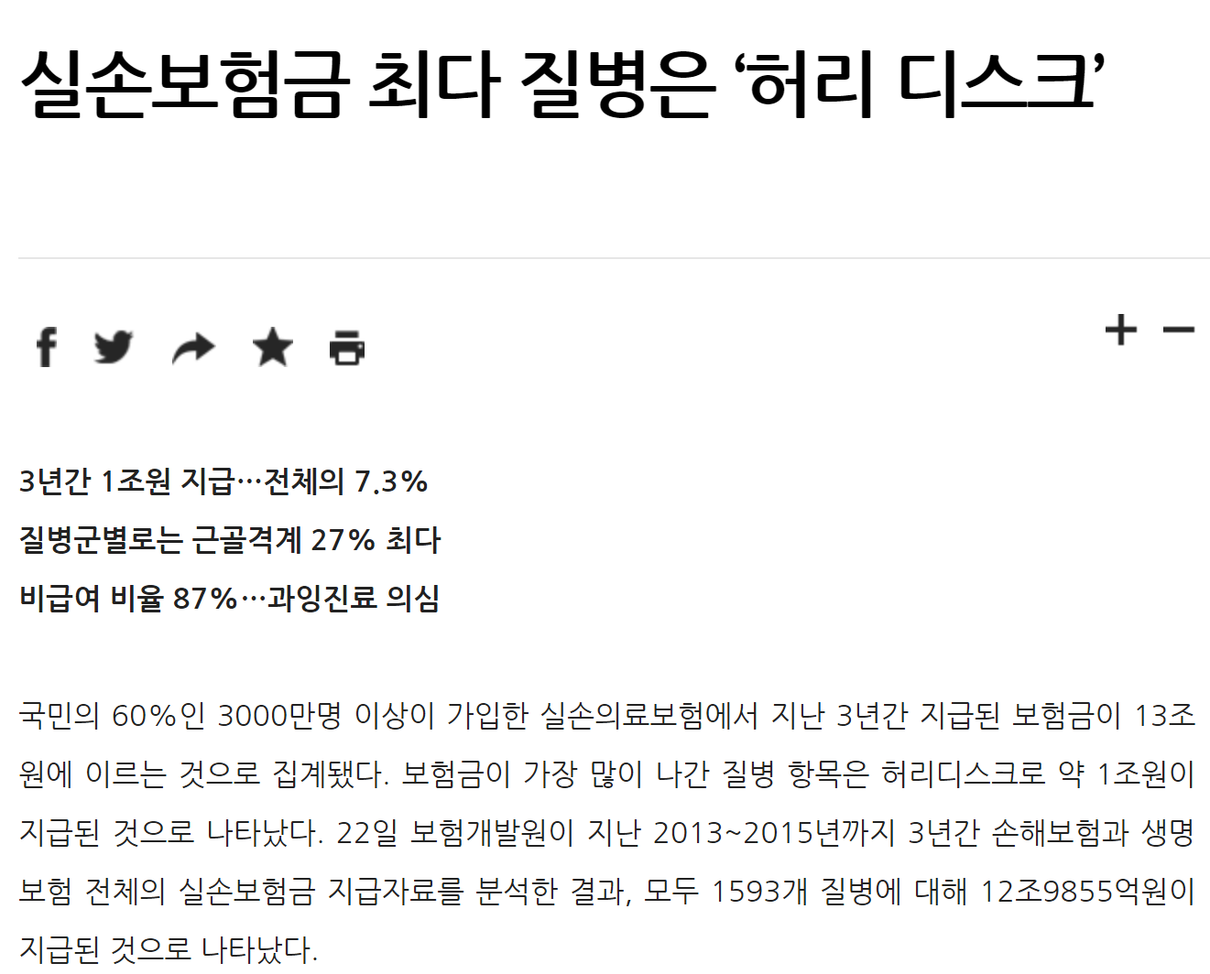
01
Project goal
한겨례 신문 유선희 기자duck@hani.co.kr
Notes:
보험개발원이 13~15년 3년간 데이터를 조사한 결과 실손보험금이 가장 많이 지급된 항목은 허리디스크(추간판장애)로, 3년간 9439억원이 지급됐다. 전체의 7.3%에 해당하는 금액입니다. 게다가, 등 통증(4359억원·3.3%), 어깨통증(3340억원·2.6%), 요추·골반 탈구와 염좌·긴장 등 척추외상(3194억원·2.4%), 목디스크(3157억원·2.4%) 등이 뒤를 이었다. 원문보기: http://www.hani.co.kr/arti/economy/finance/771531.html#csidx40c267241d82e8794b07071f80343ab

Slide 8

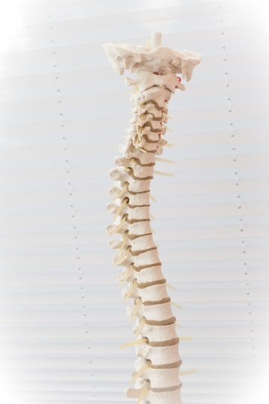
01
Project goal
장시간 컴퓨터 사용
허리 건강 악화
Notes:
이어서 장시간 컴퓨터를 사용하면서 인간의 중추가 된 허리건강에 안좋은 영향을 주는것에대해 생각을 해 보았고
원문보기: http://www.hani.co.kr/arti/economy/finance/771531.html#csidx40c267241d82e8794b07071f80343ab

Slide 9
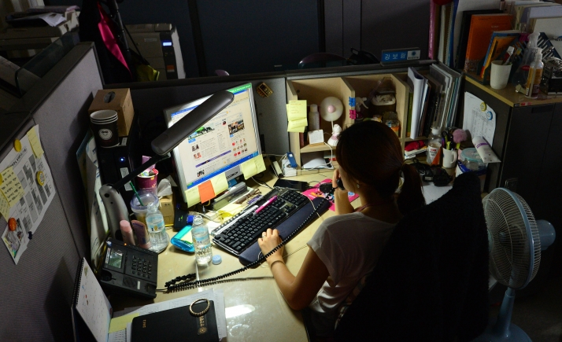
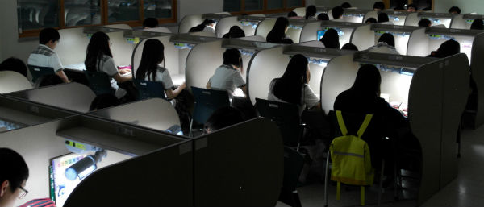
01
Project goal
직장인
학생
Notes:
그래서 우리는 이러한 것의 타겟으로 의자에 앉아있는 시간이 많은 직장인과 학생을 대상으로 잡았습니다. 즉 개인의 경우와 회사에서 직원들의 복지를 위해 보험을 계약하는 것을 타겟으로 잡았습니다.

Slide 10
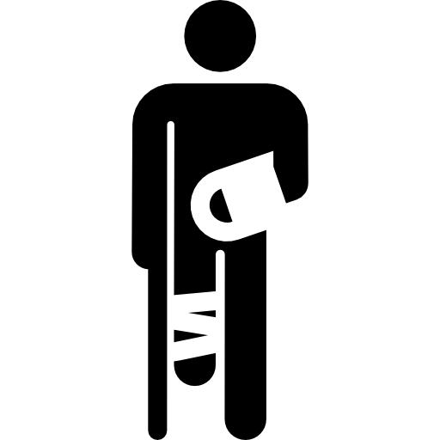


01
Project goal
헬스 케어
보험 보장
보험료 인하
Notes:
그래서, 저희 팀의 상품은 특정 상품 가입시 이용자에게 스마트 백을 이용한 헬스케어 서비스를 제공합니다. 이 백은 의자에 등받이처럼 부착을 해서 사용을 하며, 이 백을 사용하는 사용자에게는 올바른 자세로 앉아 있는 시간과 비율이 높을수록 특정 상품의 보험료를 할인 받을 수 있는 이점이 있으며, 이 백을 제공하는 보험사에게는 보험 가입자들이 평소의 많은 시간을 올바른 자세로 앉으면서 질병에 걸릴 리스크를 줄여주어 결과적으로 지불해야할 보험금이 줄어드는 이점이 있습니다.

Slide 11
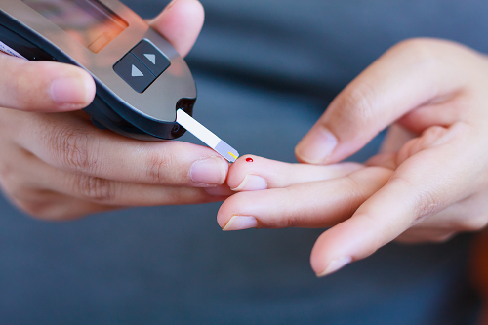
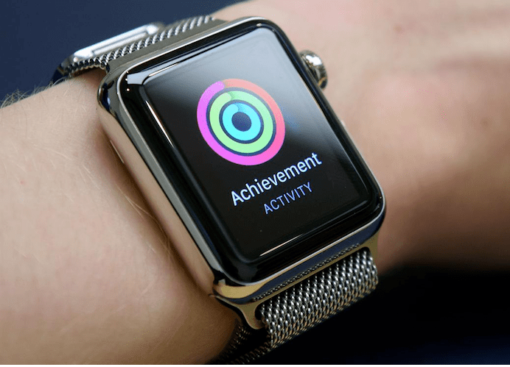
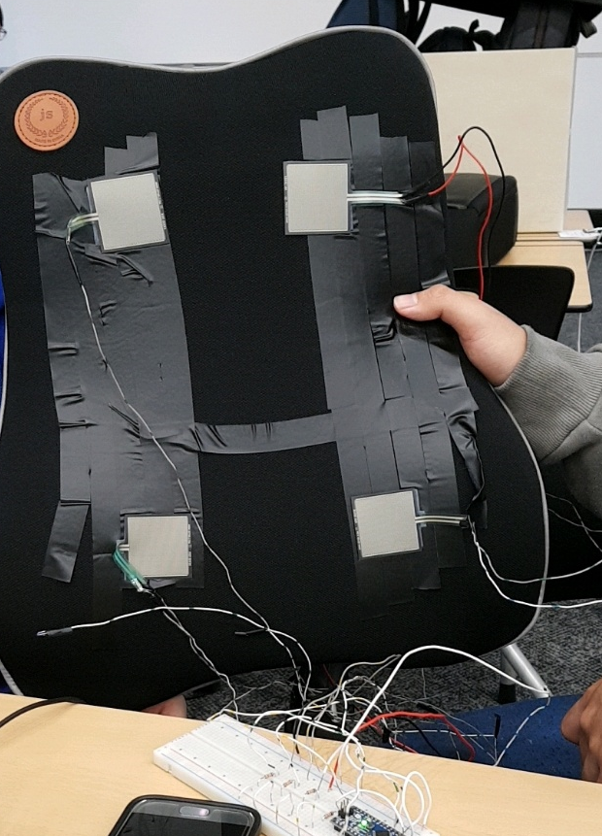
01
Project goal
Notes:
비슷한 예시로, 중국의 중안보험은 IT기업과 협업하여 개발한 혈당측정단말기를 가입자에게 제공하고, 이를 통한 데이터를 기반으로 갱신보험료를 할인하거나 할증하고 있습니다.
미국의 ‘오스카 헬스’는 보험 가입자가 손목형 웨어러블 디바이스를 착용하고 목표 걸음 수를 달성하게 되면 하루에 1달러씩 월 최대 20달러의 보험료 할인 혜택을 제공하고 있습니다. 이 서비스로 오사카 헬스는 뉴욕과 뉴저지 전역에서 4만여 명 이상의 고객을 확보하기도 했습니다.

Slide 12
MAIN
FUNCTION
02

Slide 13
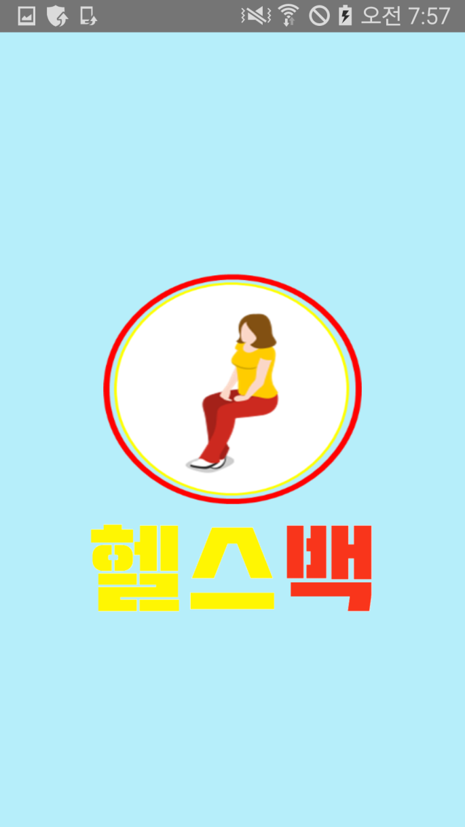
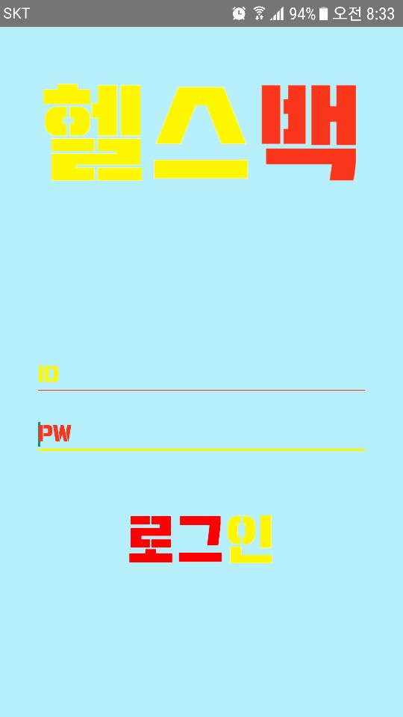
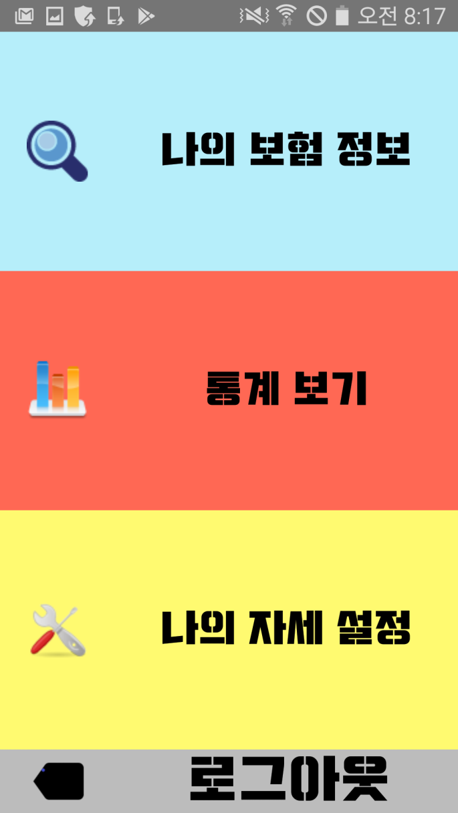
02
Application
Notes:
가운데에 보시는 로그인 화면에 id와 pw를 입력을 해서 사용할 수 있습니다.
나의 보험 정보에서는 가입한 보험 중에서는 허리, 또는 건강보험의 가입내역을 확인 할 수 있습니다, 통계 보기에서는 자신이 어떤자세로 얼마나 몇일동안 앉았는지 확인을 할 수 있습니다. 나의 자세 설정은 맨 처음 당사자의 정자세에 대한 초기의 값을 저장해 줄 수 있습니다.

Slide 14
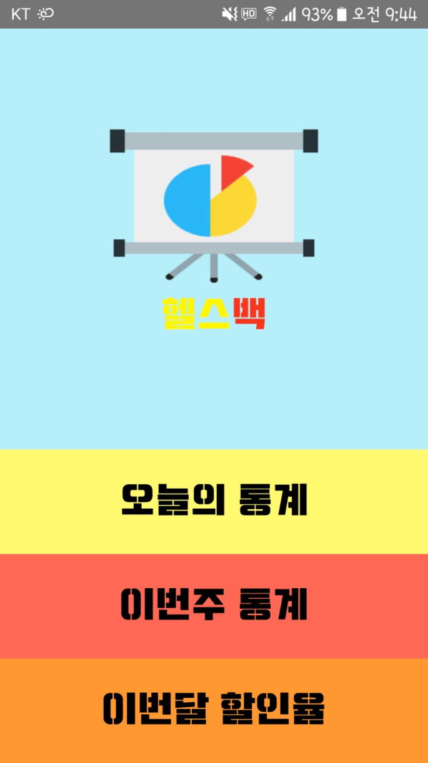
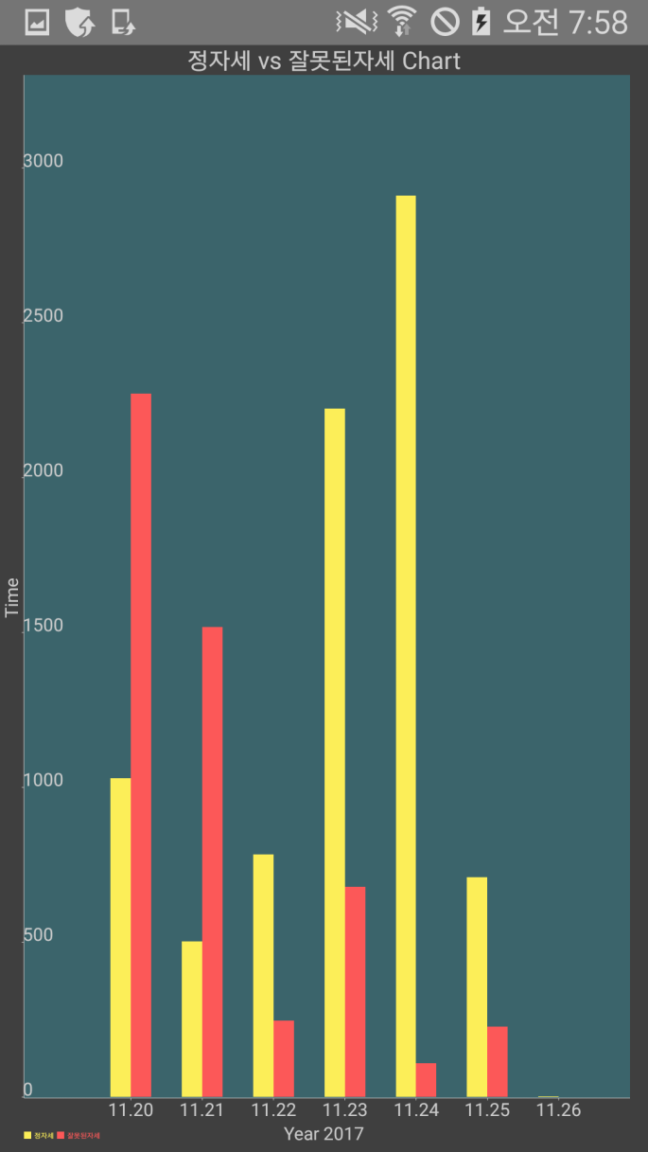
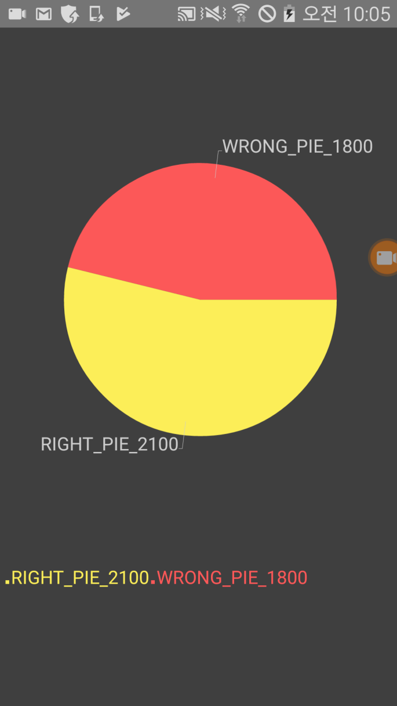
01
Application
Notes:
자기가 어떤 자세로 앉았는지 확인 할 수있는 화면입니다. 화면의 노란색 부분이 정 자세로 앉은 비율입니다.

Slide 15
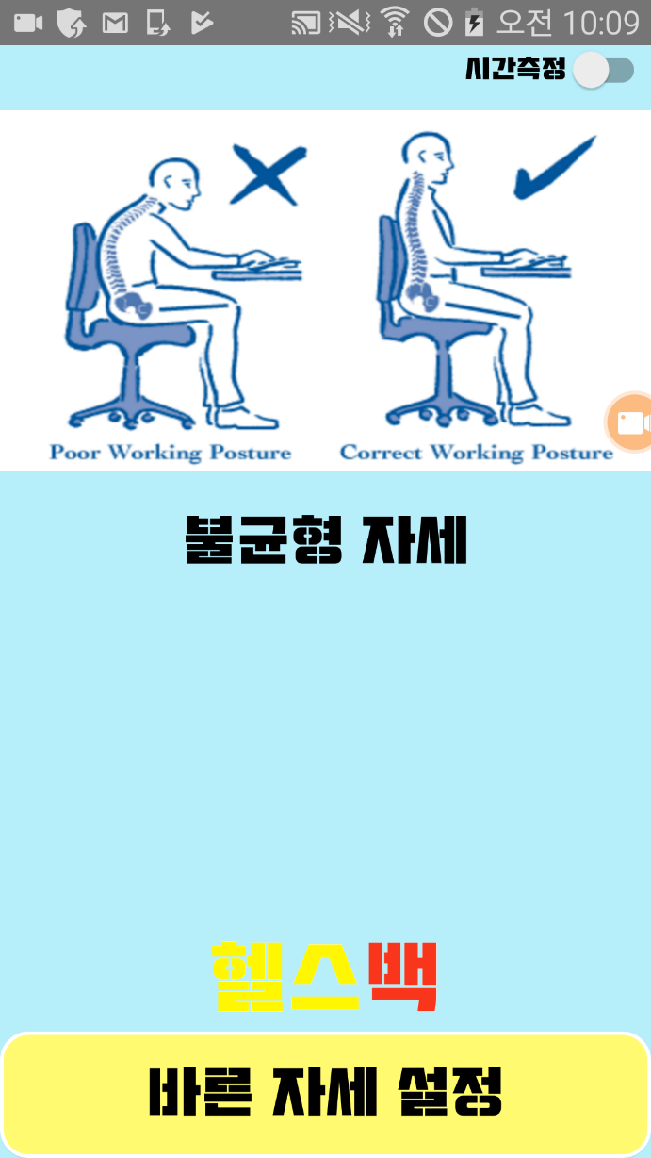
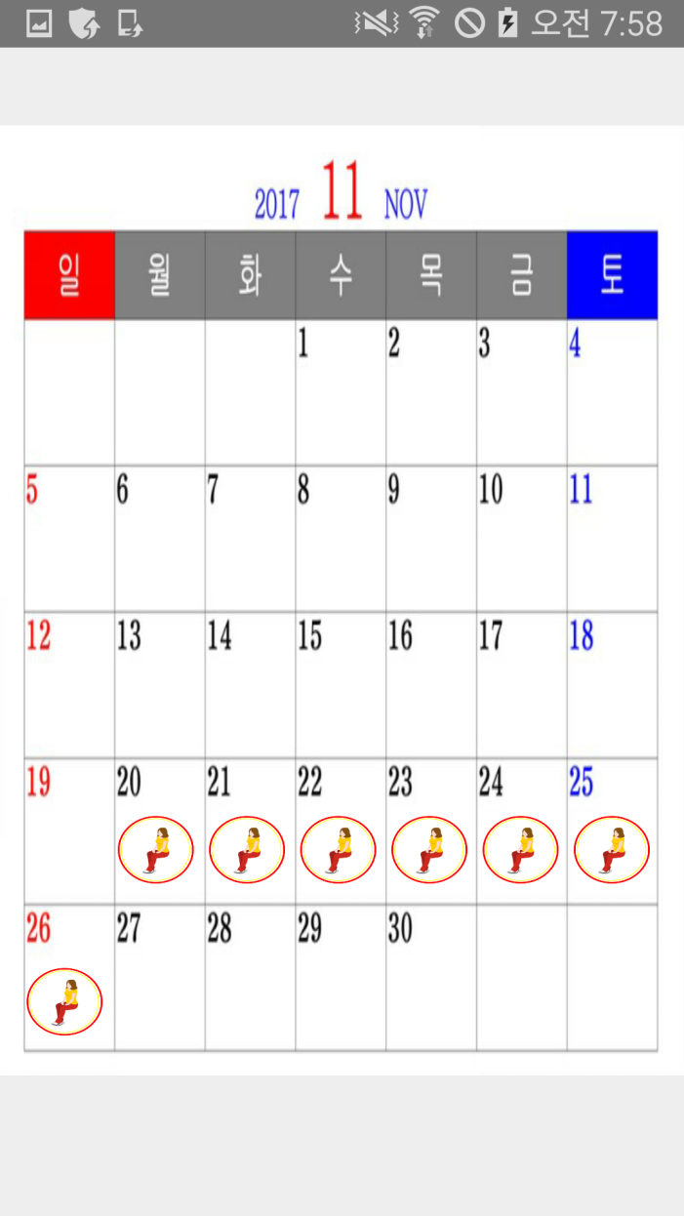
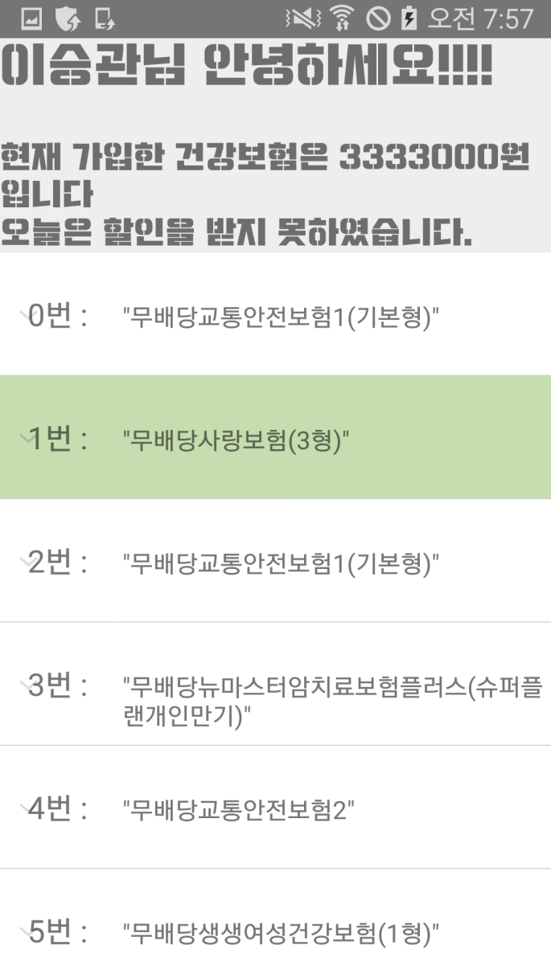
02
Application
Notes:
자신의 자세를 확인할수 있는 부분과, 달력을 통하여 자신이 어느날 바른 자세로 앉았는지 도장을 찍힌부분을 통해 확인할 수 있으며, 마지막에 자신의 보험가입 내역 중 건강에 대한 보험과, 할인여부에 대한 부분을 나타내고 있습니다.

Slide 16
TECHNIC
CHART
03

Slide 17

Sensor
계약상세조회
사용자 정보 조회
Insurance
Company
API
Arduino
SQLite
Android
Customer
Cool
Term
Local
Server
Notes:
헬스백은 아두이노로 구현을 하였으며 안드로이드 어플로 서버를 통하여 확인 및 동기화를 할 수 있게 만들었습니다.

Slide 18
PRODUCT TESTING
04
Notes:
마지막으로 시연 연상을 보여드이겟습니다.

Slide 19
QEUSTION
ANSWER
05

